Slide 1
1º
AULA 06
LETRA O
LÍNGUA PORTUGUESA
1º BIMESTRE
ENSINO FUNDAMENTAL: ANOS INICIAIS

Slide 2
ALFABETO.
SISTEMA DE ESCRITA ALFABÉTICA.
RECITAR UMA ADIVINHA COM ENTONAÇÃO E RITMO ADEQUADOS.
PARTICIPAR DE SITUAÇÕES DE LEITURA DE ADIVINHA.
RELACIONAR A SITUAÇÃO COMUNICATIVA À FORMA DE ORGANIZAÇÃO E À FINALIDADE DA ADIVINHA.
IDENTIFICAR PALAVRAS QUE RIMAM.
ESCREVER PALAVRAS DITADAS, RESPEITANDO AS REGULARIDADES DO SISTEMA DE ESCRITA CONVENCIONAL.

Slide 3


CONVERSE COM A TURMA
  O TEXTO DE HOJE É UMA ADIVINHA. VOCÊ LEMBRA QUE JÁ LEMOS NA SALA DE AULA ALGUMAS ADIVINHAS?
  QUEM É BOM DE ADIVINHAS?
  QUE TAL ASSISTIR A UM VÍDEO COM ALGUMAS ADIVINHAS?
https://www.youtube.com/watch?v=UtKtOvejGr8&t=108s

Slide 4


1. LEIA A ADIVINHA.
LEITURA EM FASE
O QUE É, O QUE É?
QUE ESTÁ NO MEIO DO SOL E TAMBÉM NO CARACOL.
QUE ESTÁ NO INÍCIO DE ORELHA E TAMBÉM NO DE OVELHA.
ESTÁ NO FINAL DE PATO, DE SAPO E DE SAPATO.
ELABORADO PARA FINS DIDÁTICOS
Notes:
Slide 4: https://www.gettyimages.com.br/detail/ilustra%C3%A7%C3%A3o/cartoon-question-mark-ilustra%C3%A7%C3%A3o-royalty-free/669997004?adppopup=true

Slide 5

TODO MUNDO ESCREVE
2. QUAL É A RESPOSTA DA ADIVINHA?
3. QUAIS PALAVRAS DA ADIVINHA INICIAM COM A LETRA O?
4. QUAL PALAVRA DO TEXTO TEM A VOGAL O NO MEIO?

Slide 6
CORREÇÃO
2. QUAL É A RESPOSTA DA ADIVINHA?
LETRA O.
3. QUAIS PALAVRAS DA ADIVINHA INICIAM COM A LETRA O?
OVELHA E ORELHA.
4. QUAL PALAVRA DO TEXTO TEM A VOGAL O NO MEIO?
SOL.

Slide 7

5. ESCOLHA UM DOS ANIMAIS DA ADIVINHA E FAÇA O DESENHO.

Slide 8
CORREÇÃO
5. ESCOLHA UM DOS ANIMAIS DA ADIVINHA E FAÇA O DESENHO.
RESPOSTA PESSOAL.

Slide 9


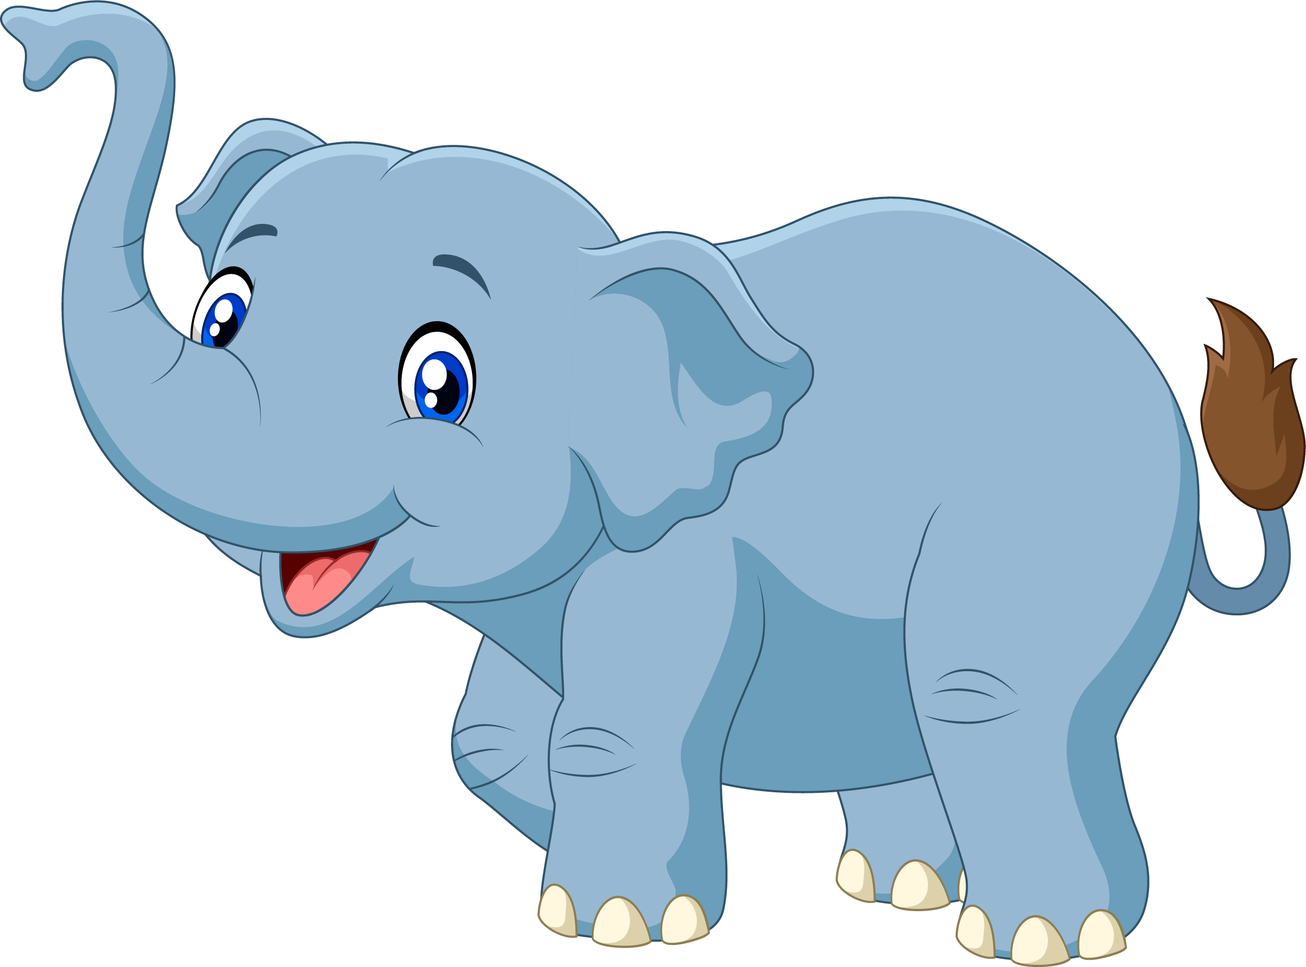
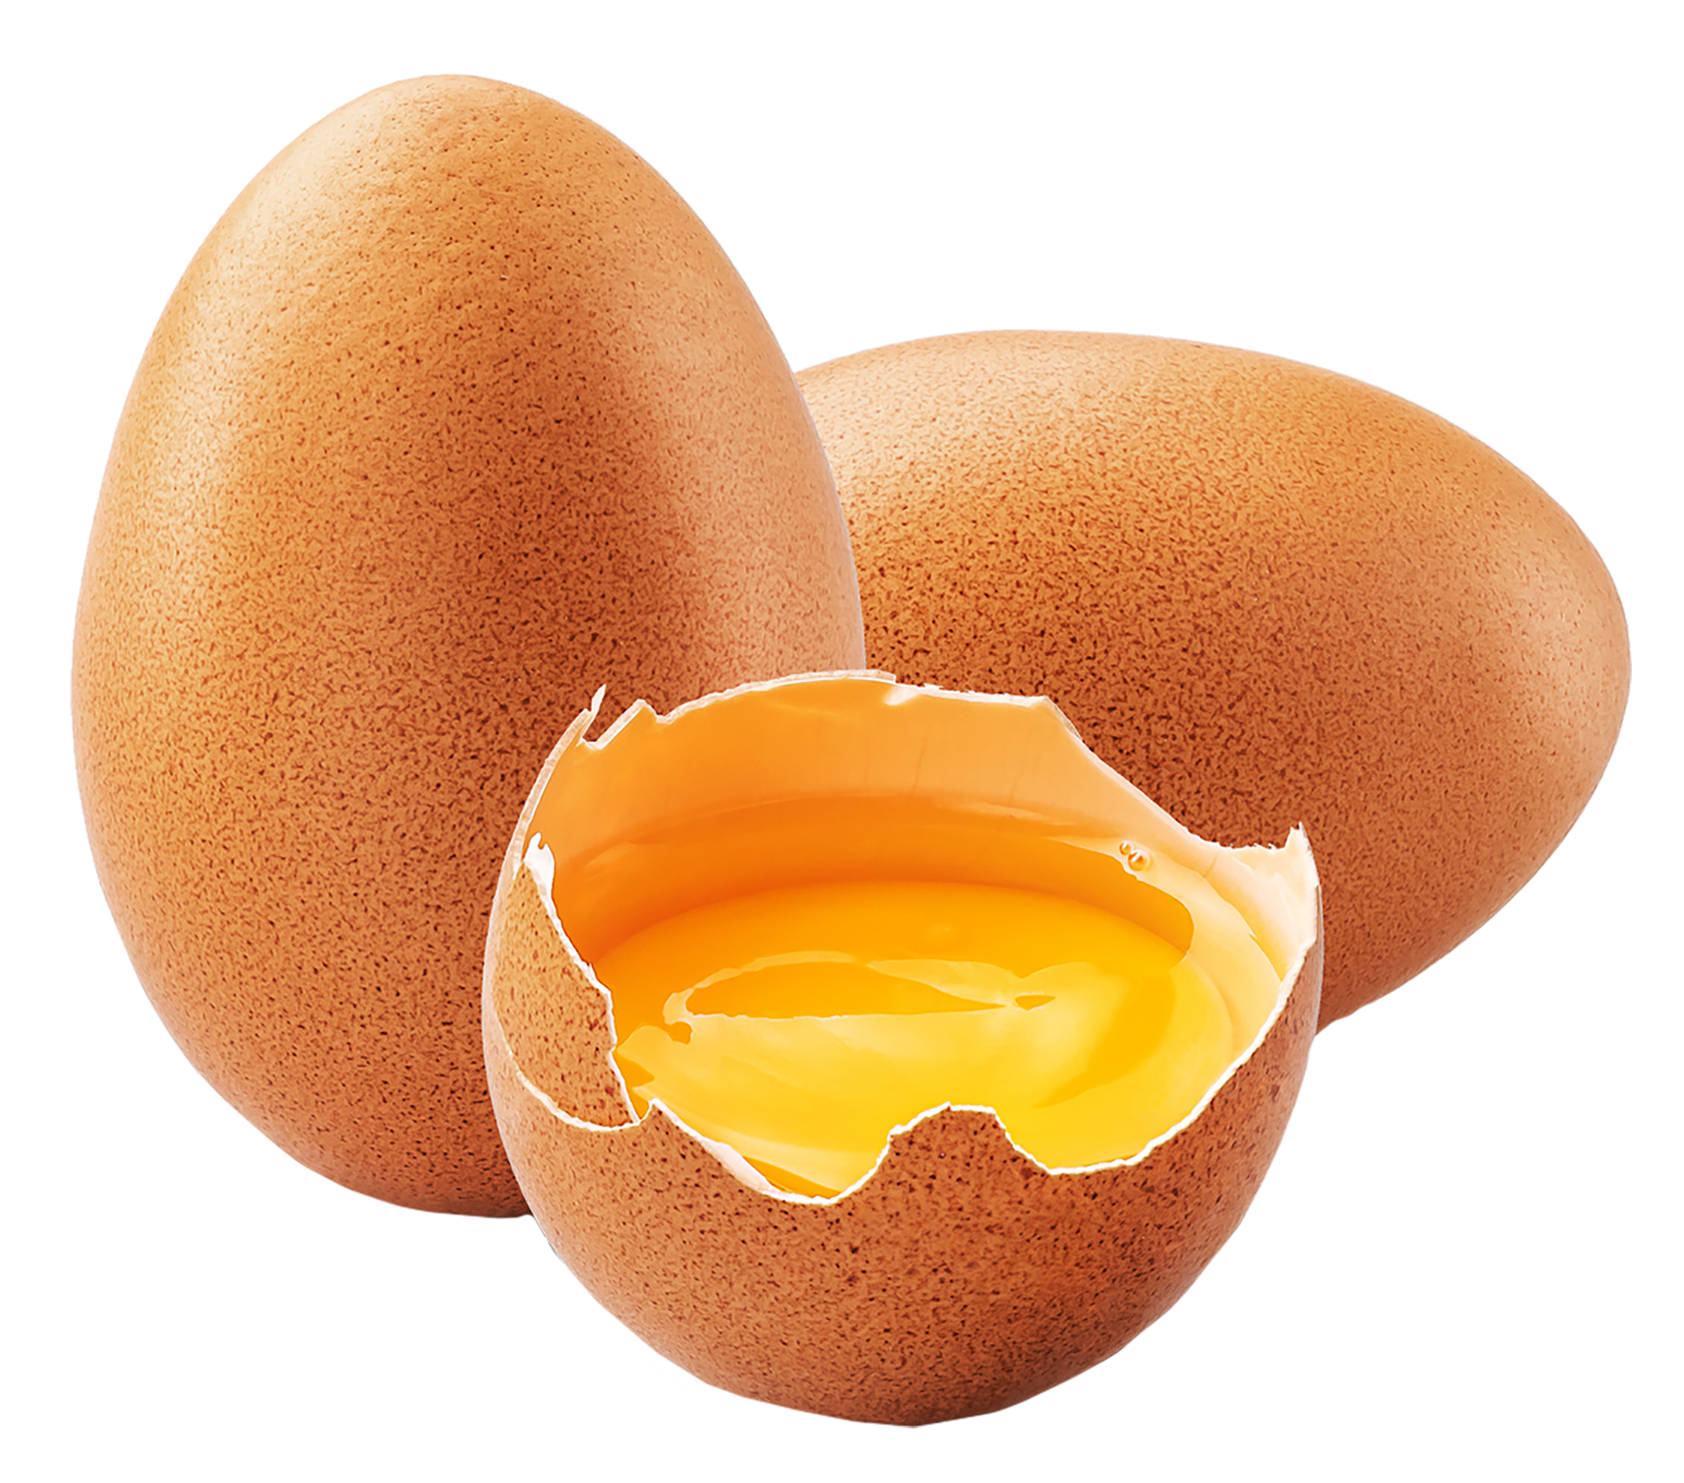
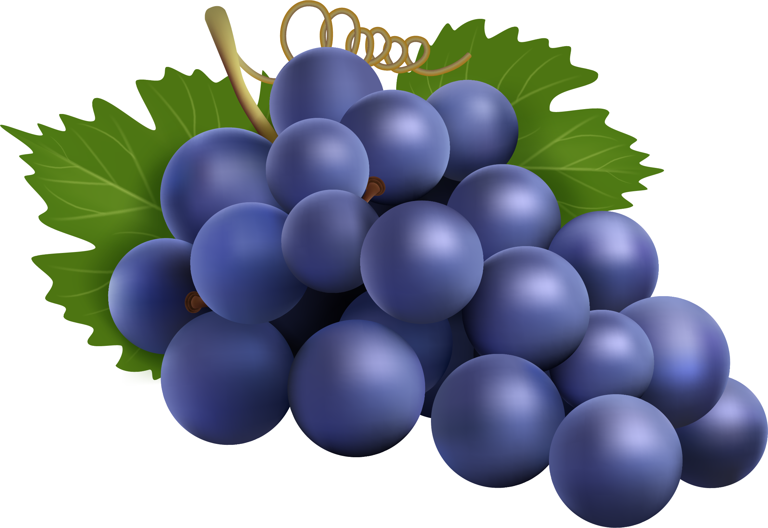
6. ESCREVA A PRIMEIRA LETRA DO NOME DE CADA UMA DAS IMAGENS ABAIXO.
Notes:
Slide 9 e 10: https://www.gettyimages.com.br/detail/ilustra%C3%A7%C3%A3o/cute-happy-bee-isolated-on-white-ilustra%C3%A7%C3%A3o-royalty-free/1256275453?adppopup=true
https://www.gettyimages.com.br/detail/ilustra%C3%A7%C3%A3o/cute-cartoon-elephant-isolated-on-white-ilustra%C3%A7%C3%A3o-royalty-free/493737068?adppopup=true
https://www.gettyimages.com.br/detail/ilustra%C3%A7%C3%A3o/isolated-religious-stone-church-with-tower-and-ilustra%C3%A7%C3%A3o-royalty-free/1698348080?adppopup=true
https://www.gettyimages.com.br/detail/foto/free-range-hen-eggs-an-open-egg-imagem-royalty-free/1297154905?phrase=ovo+de+galinha&adppopup=true
https://www.gettyimages.com.br/detail/ilustra%C3%A7%C3%A3o/realistic-grapes-vector-set-of-various-grape-ilustra%C3%A7%C3%A3o-royalty-free/997554574?phrase=uva&adppopup=true

Slide 10
CORREÇÃO
6. ESCREVA A PRIMEIRA LETRA DO NOME DE CADA UMA DAS IMAGENS ABAIXO.
A
E
I
O
U
Notes:
Slide 9 e 10: https://www.gettyimages.com.br/detail/ilustra%C3%A7%C3%A3o/cute-happy-bee-isolated-on-white-ilustra%C3%A7%C3%A3o-royalty-free/1256275453?adppopup=true
https://www.gettyimages.com.br/detail/ilustra%C3%A7%C3%A3o/cute-cartoon-elephant-isolated-on-white-ilustra%C3%A7%C3%A3o-royalty-free/493737068?adppopup=true
https://www.gettyimages.com.br/detail/ilustra%C3%A7%C3%A3o/isolated-religious-stone-church-with-tower-and-ilustra%C3%A7%C3%A3o-royalty-free/1698348080?adppopup=true
https://www.gettyimages.com.br/detail/foto/free-range-hen-eggs-an-open-egg-imagem-royalty-free/1297154905?phrase=ovo+de+galinha&adppopup=true
https://www.gettyimages.com.br/detail/ilustra%C3%A7%C3%A3o/realistic-grapes-vector-set-of-various-grape-ilustra%C3%A7%C3%A3o-royalty-free/997554574?phrase=uva&adppopup=true

Slide 11
7. COMPLETE COM A VOGAL QUE ESTÁ FALTANDO.
U | A | E |  | I

Slide 12
CORREÇÃO
7. COMPLETE COM A VOGAL QUE ESTÁ FALTANDO.
U | A | E | O | I

Slide 13

8. LIGUE CADA PALAVRA À SUA LETRA INICIAL.
EMA
O
URSO
U
ABELHA
I
ILHA
E
OVO
A

Slide 14
CORREÇÃO
8. LIGUE CADA PALAVRA À SUA LETRA INICIAL.
EMA
O
URSO
U
ABELHA
I
ILHA
E
OVO
A

Slide 15
9. PINTE DA MESMA COR AS PALAVRAS QUE RIMAM COM SOL.
CARACOL | BANANA | FAROL

Slide 16
CORREÇÃO
9. PINTE DA MESMA COR AS PALAVRAS QUE RIMAM COM SOL.
CARACOL | BANANA | FAROL

Slide 17
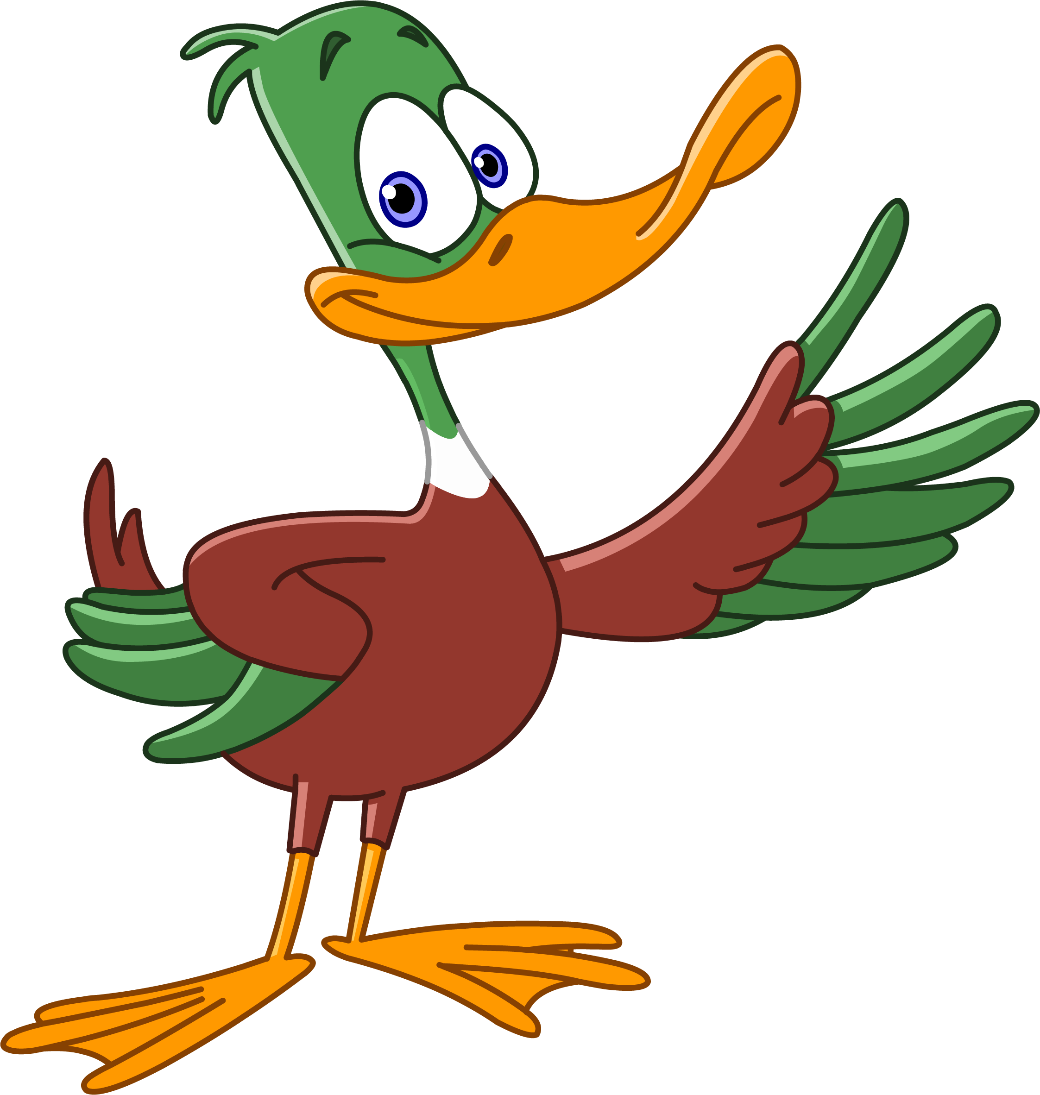
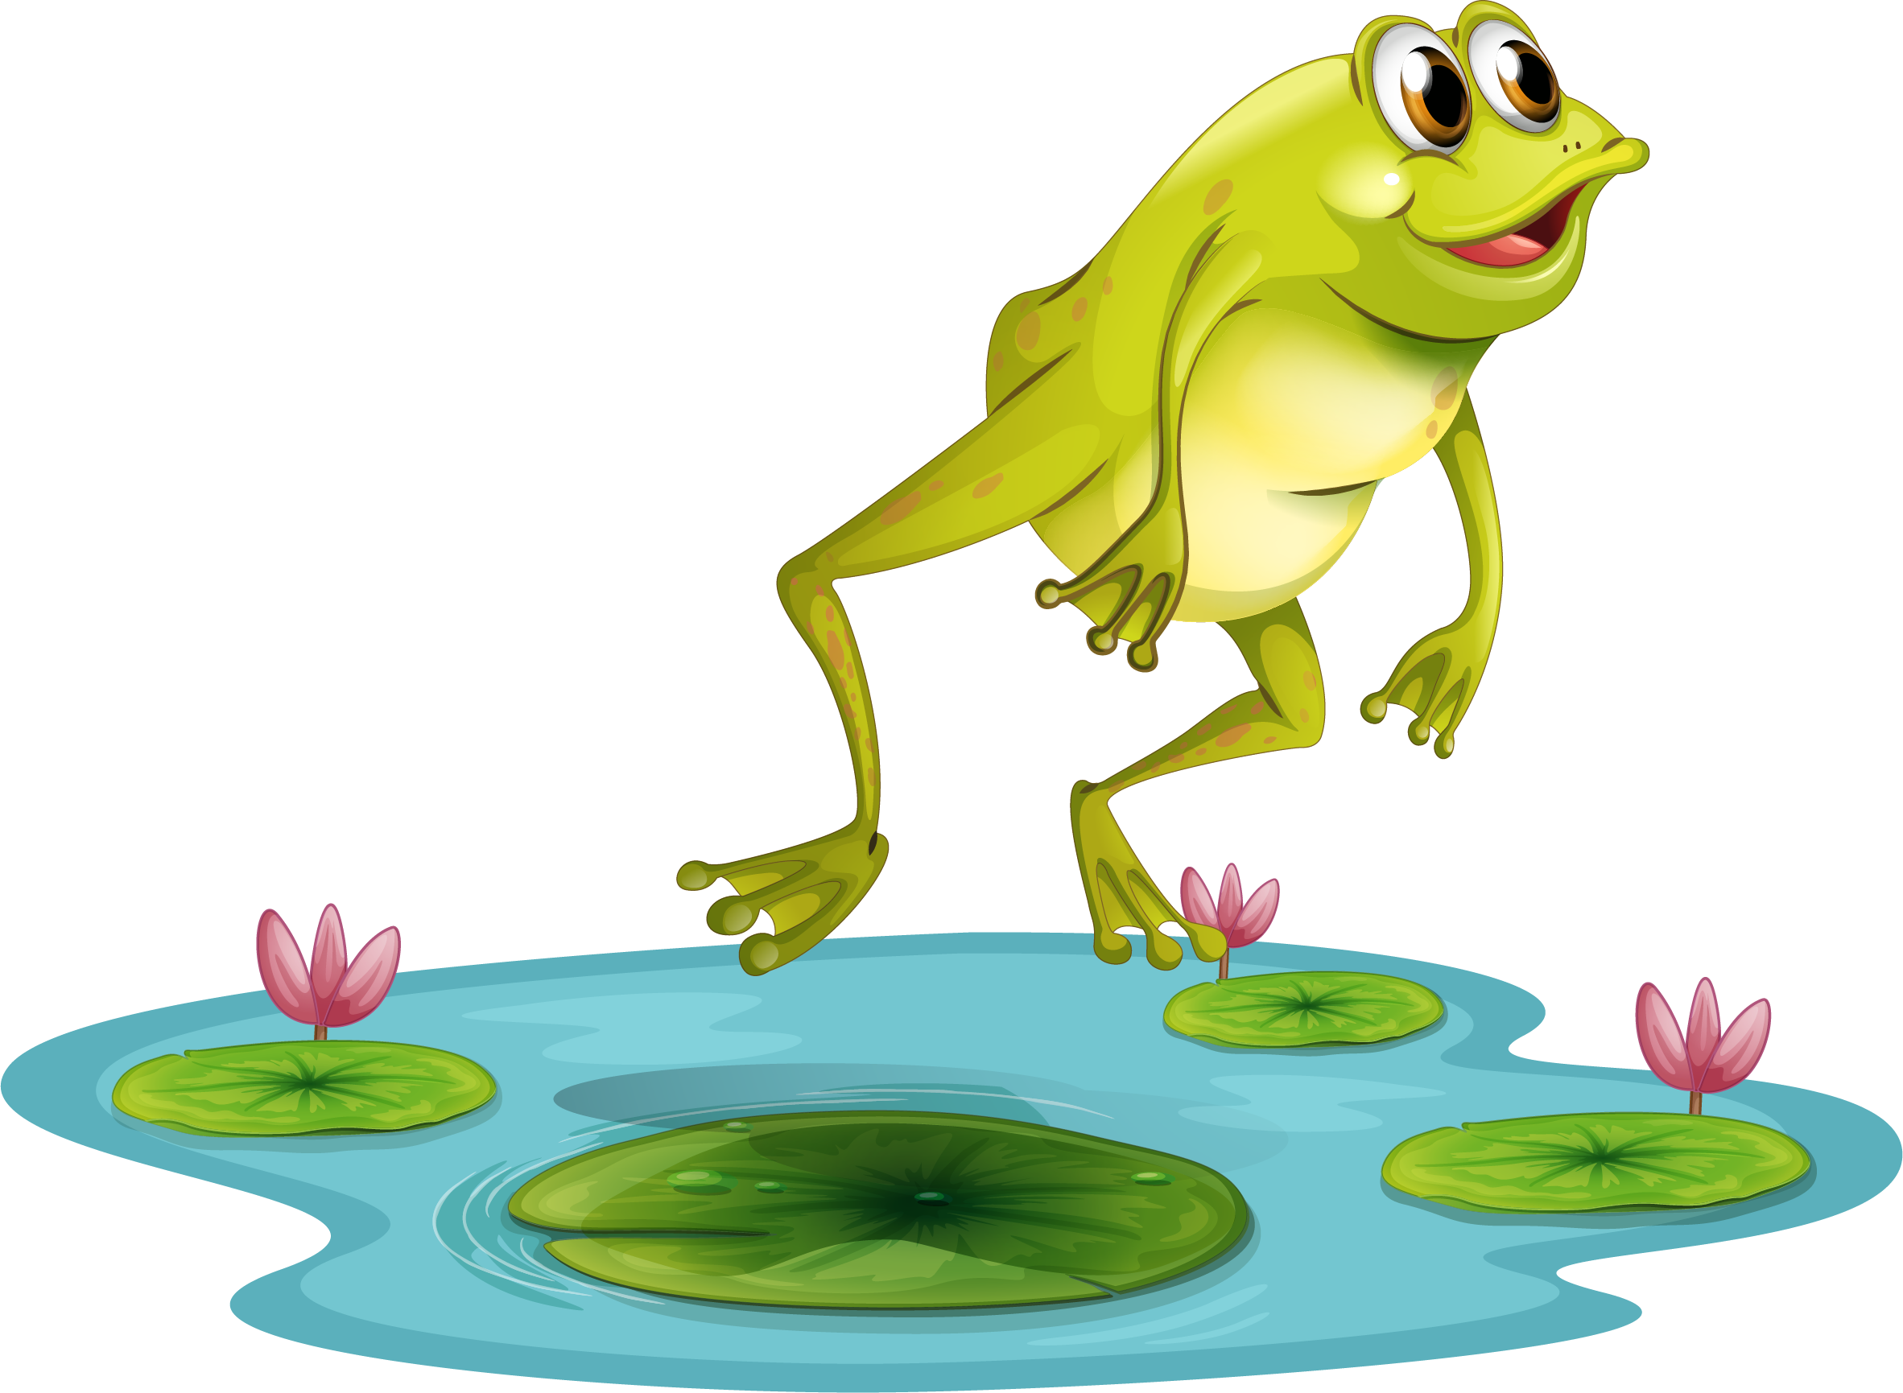
TODO MUNDO ESCREVE
10. COPIE DO TEXTO O NOME DOS ANIMAIS QUE TERMINAM COM A LETRA O.
Notes:
Slides 17 e 18: https://www.gettyimages.com.br/detail/ilustra%C3%A7%C3%A3o/jumping-frog-at-the-pond-ilustra%C3%A7%C3%A3o-royalty-free/454296911?adppopup=true
https://www.gettyimages.com.br/detail/ilustra%C3%A7%C3%A3o/duck-ilustra%C3%A7%C3%A3o-royalty-free/164437952?adppopup=true

Slide 18
CORREÇÃO
10. COPIE DO TEXTO O NOME DOS ANIMAIS QUE TERMINAM COM A LETRA O.
SAPO
PATO
Notes:
Slides 17 e 18: https://www.gettyimages.com.br/detail/ilustra%C3%A7%C3%A3o/jumping-frog-at-the-pond-ilustra%C3%A7%C3%A3o-royalty-free/454296911?adppopup=true
https://www.gettyimages.com.br/detail/ilustra%C3%A7%C3%A3o/duck-ilustra%C3%A7%C3%A3o-royalty-free/164437952?adppopup=true

Slide 19

TODO MUNDO ESCREVE
11. O PROFESSOR VAI DITAR AS PALAVRAS E VOCÊ ESCOLHERÁ UMA COR PARA PINTAR. DEPOIS, ESCREVA AS PALAVRAS NA IMAGEM CORRETA.
OVOS | SAPO | OVELHA
PATO | PIPOCA | SAPATO
CONTINUA

Slide 20
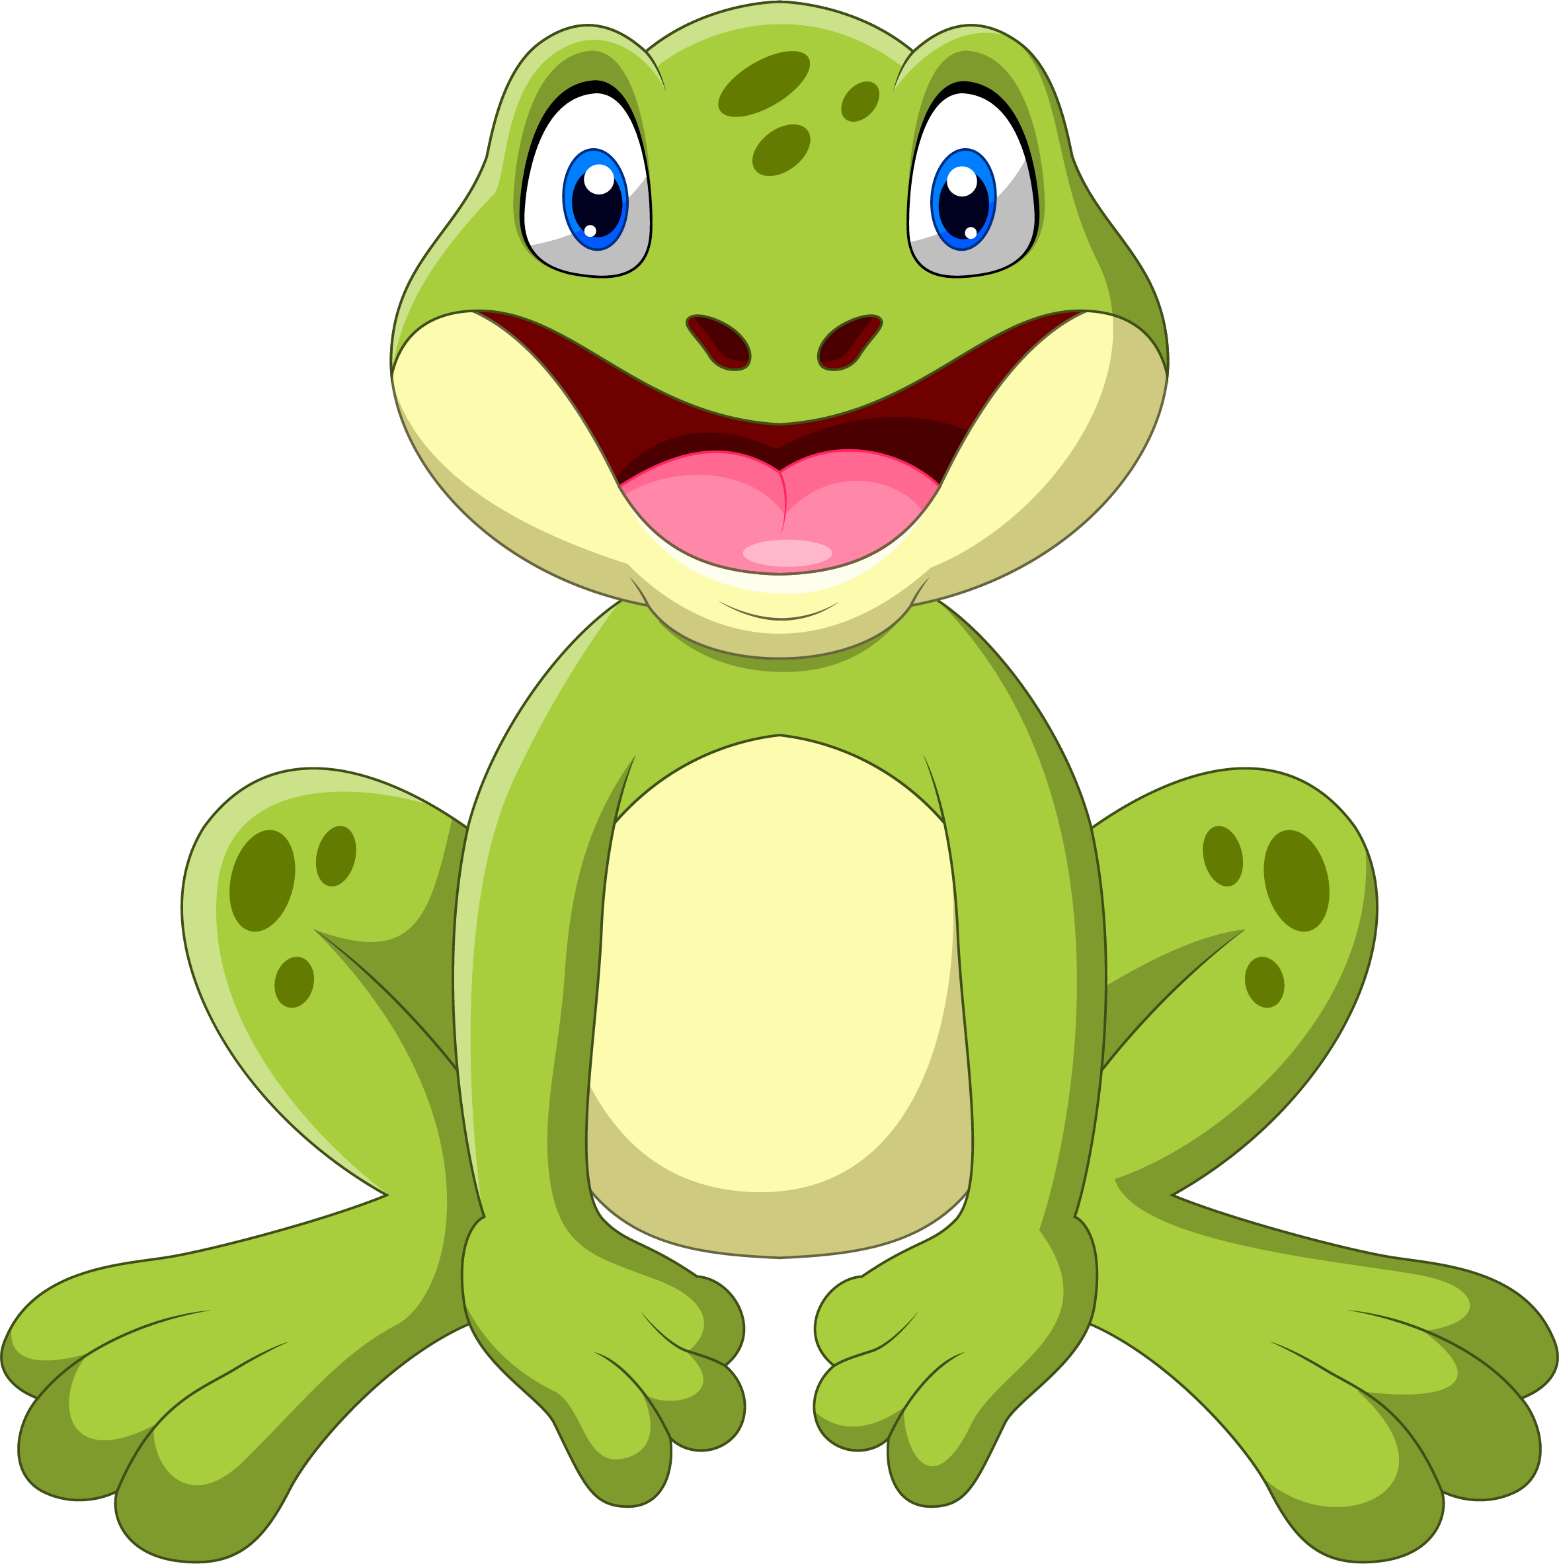


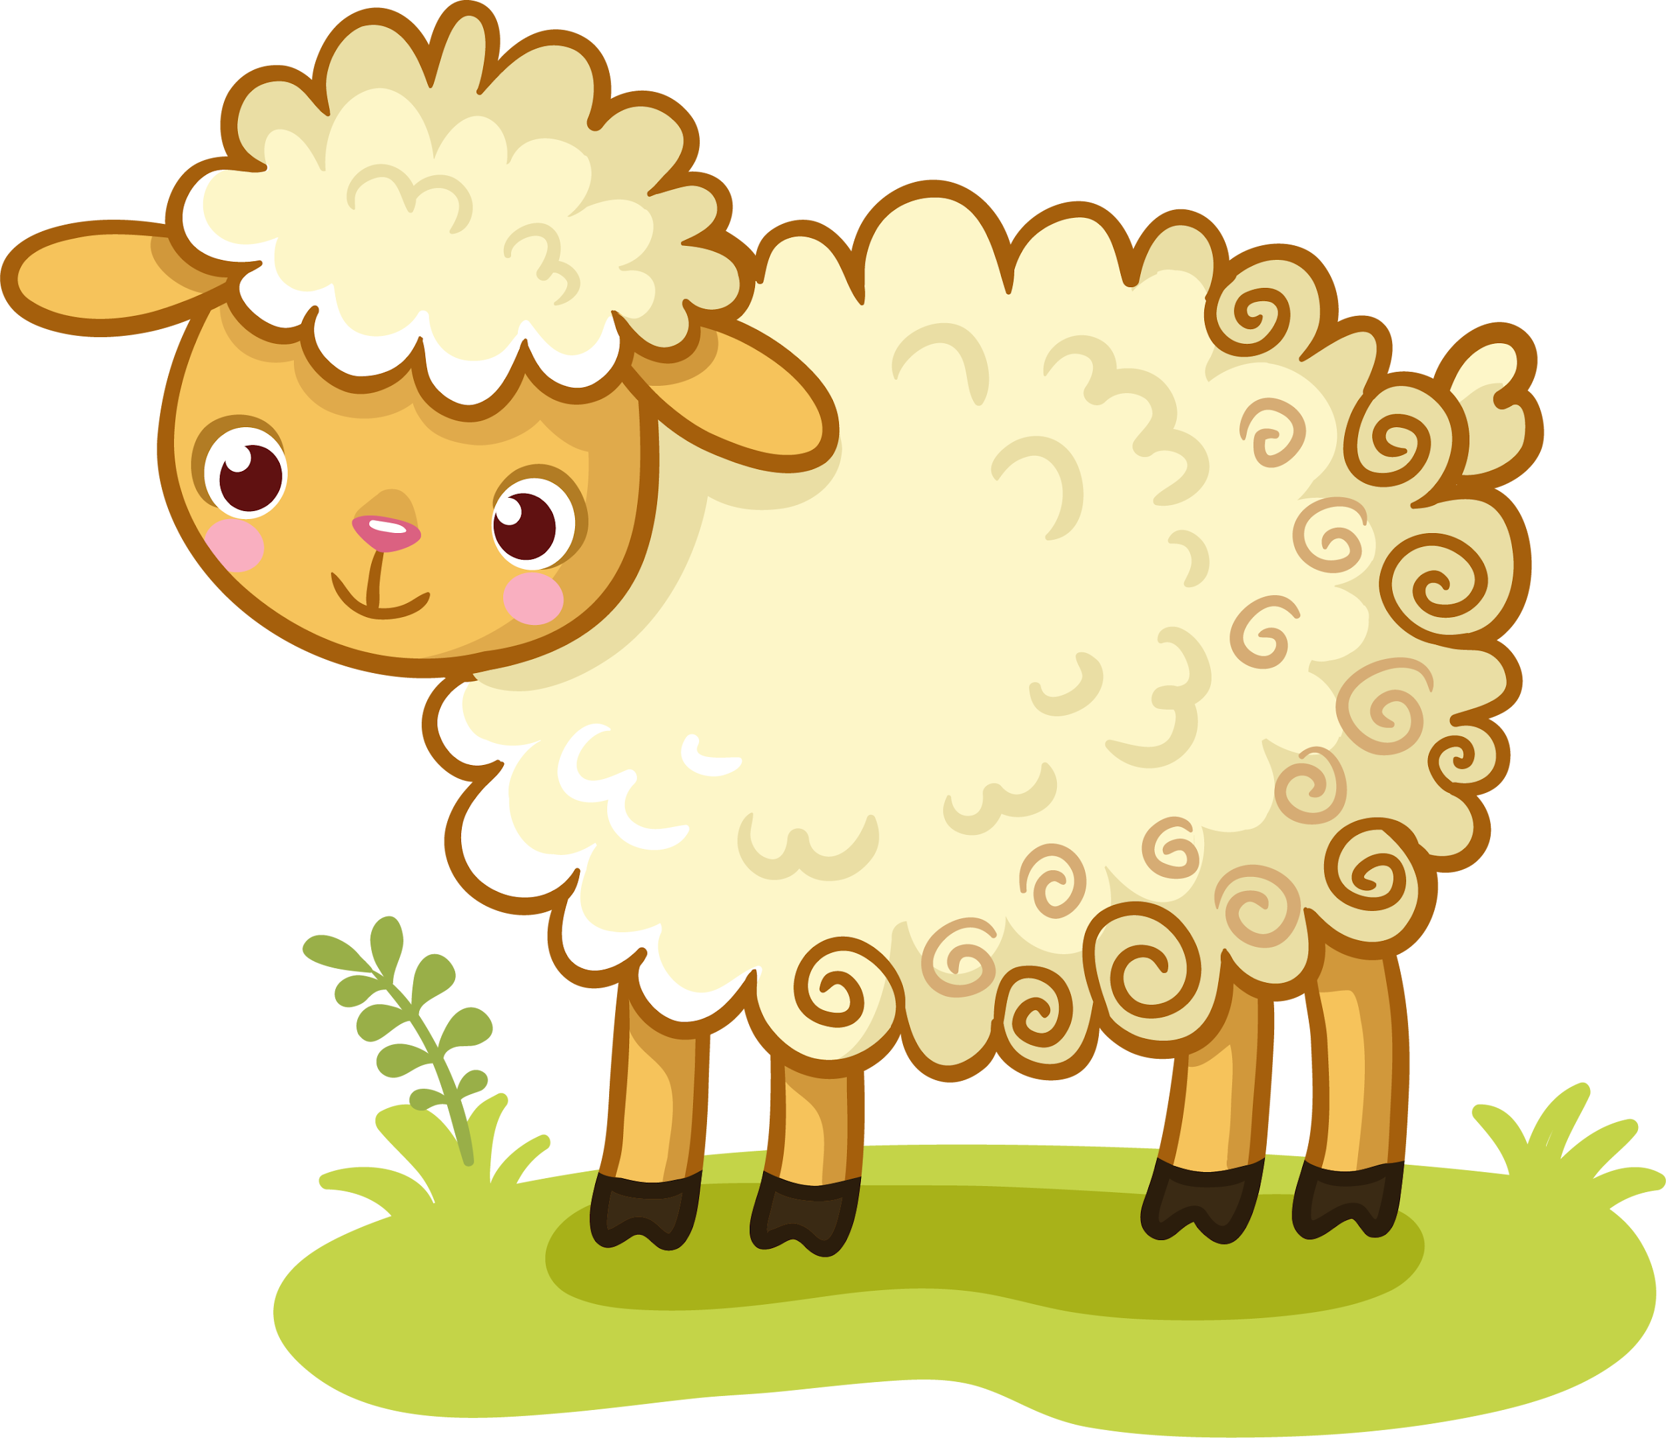
TODO MUNDO ESCREVE
Notes:
Slides 20 e 22: https://www.gettyimages.com.br/detail/ilustra%C3%A7%C3%A3o/cute-cartoon-frog-sitting-ilustra%C3%A7%C3%A3o-royalty-free/1202415125?adppopup=true
https://www.gettyimages.com.br/detail/ilustra%C3%A7%C3%A3o/duck-ilustra%C3%A7%C3%A3o-royalty-free/164437952?adppopup=true
https://www.gettyimages.com.br/detail/foto/free-range-hen-eggs-an-open-egg-imagem-royalty-free/1297154905?phrase=ovo+de+galinha&adppopup=true
https://www.gettyimages.com.br/detail/ilustra%C3%A7%C3%A3o/curly-sheep-stands-on-a-glade-ilustra%C3%A7%C3%A3o-royalty-free/700180604?adppopup=true
https://www.gettyimages.com.br/detail/foto/red-shoe-imagem-royalty-free/153552352?adppopup=true
https://www.gettyimages.com.br/detail/ilustra%C3%A7%C3%A3o/popcorn-ilustra%C3%A7%C3%A3o-royalty-free/177263662?adppopup=true

Slide 21
CORREÇÃO
11. O PROFESSOR VAI DITAR AS PALAVRAS E VOCÊ ESCOLHERÁ UMA COR PARA PINTAR. DEPOIS, ESCREVA AS PALAVRAS NA IMAGEM CORRETA.
OVOS | SAPO | OVELHA
PATO | PIPOCA | SAPATO
A RESPOSTA VAI DEPENDER DE QUAL PALAVRA O PROFESSOR DITAR PRIMEIRO.
CONTINUA

Slide 22
CORREÇÃO
SAPO
PATO
OVOS
OVELHA
SAPATO
PIPOCA
Notes:
Slides 20 e 22: https://www.gettyimages.com.br/detail/ilustra%C3%A7%C3%A3o/cute-cartoon-frog-sitting-ilustra%C3%A7%C3%A3o-royalty-free/1202415125?adppopup=true
https://www.gettyimages.com.br/detail/ilustra%C3%A7%C3%A3o/duck-ilustra%C3%A7%C3%A3o-royalty-free/164437952?adppopup=true
https://www.gettyimages.com.br/detail/foto/free-range-hen-eggs-an-open-egg-imagem-royalty-free/1297154905?phrase=ovo+de+galinha&adppopup=true
https://www.gettyimages.com.br/detail/ilustra%C3%A7%C3%A3o/curly-sheep-stands-on-a-glade-ilustra%C3%A7%C3%A3o-royalty-free/700180604?adppopup=true
https://www.gettyimages.com.br/detail/foto/red-shoe-imagem-royalty-free/153552352?adppopup=true
https://www.gettyimages.com.br/detail/ilustra%C3%A7%C3%A3o/popcorn-ilustra%C3%A7%C3%A3o-royalty-free/177263662?adppopup=true

Slide 23
RECITAMOS UMA ADIVINHA COM ENTONAÇÃO E RITMO ADEQUADOS.
PARTICIPAMOS DE SITUAÇÕES DE LEITURA DE ADIVINHA.
RELACIONAMOS A SITUAÇÃO COMUNICATIVA À FORMA DE ORGANIZAÇÃO E À FINALIDADE DA ADIVINHA.
IDENTIFICAMOS PALAVRAS QUE RIMAM.
ESCREVEMOS PALAVRAS DITADAS, RESPEITANDO AS REGULARIDADES DO SISTEMA DE ESCRITA CONVENCIONAL.

Slide 24
SÃO PAULO (Estado). Secretaria da Educação. Currículo Paulista: Ensino Fundamental – Anos Iniciais – Matriz de Habilidades. São Paulo, 2019. Disponível em: https://efape.educacao.sp.gov.br/curriculopaulista/wp-content/uploads/2023/02/Curriculo_Paulista-etapas-Educa%C3%A7%C3%A3o-Infantil-e-Ensino-Fundamental-ISBN.pdf Acesso em: 22 ago. 2023
LYCEUM – CONSULTORIA EDUCACIONAL LTDA. Língua Portuguesa – 1º Ano – Caderno 1. Caderno de Atividades, 1. Organização de Joan Edesson de Oliveira, Jocelaine Regina Duarte Rossi. Sobral: Lyceum – Consultoria Educacional Ltda., 2021.
LEMOV, Doug. Aula nota 10 3.0: 63 técnicas para melhorar a gestão da sala de aula / Doug Lemov; tradução: Daniel Vieira, Sandra Maria Mallmann da Rosa; revisão técnica: Fausta Camargo, Thuinie Daros. 3. ed. Porto Alegre: Penso, 2023.

Slide 25
Lista de imagens e vídeos
Slide 1 – Imagem de capa: SEDUC-SP.
Slide 3 – YouTube. Disponível em: https://www.youtube.com/watch?v=UtKtOvejGr8&t=108s. Acesso em: 8 jul. 2024.
Slides – 4, 9, 10, 17, 18, 20 e 22 – © Getty Images.

Slide 27

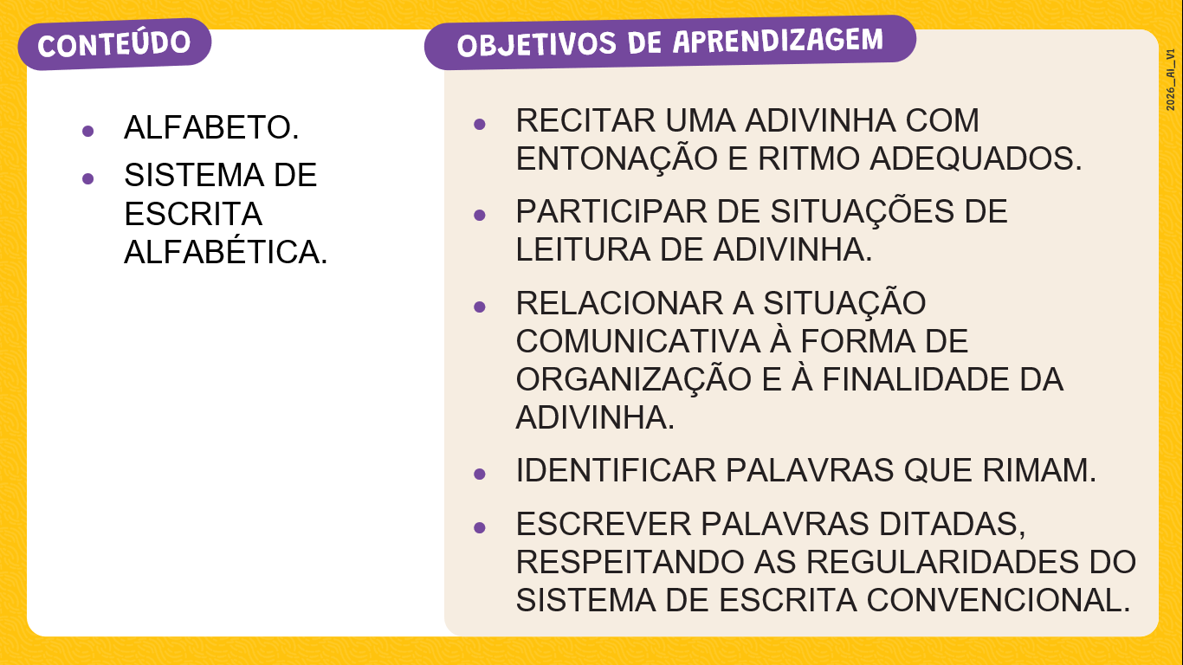

SLIDE 2
Habilidades:
(EF01LP16) Ler e compreender, em colaboração com os colegas e com a ajuda do professor, quadrinhas, parlendas, trava-línguas, cantigas, entre outros textos do campo da vida cotidiana, considerando a situação comunicativa, o tema/assunto, a estrutura composicional, o estilo e a finalidade do gênero.
(EF01LP14B) Perceber a entonação propiciada pelo uso de diferentes sinais de pontuação e sinais gráficos, na oralização/escuta de textos.
(EF01LP09) Comparar palavras identificando semelhanças e diferenças entre seus sons e suas partes (aliterações, rimas entre outras).
(EF01LP13) Comparar o som e a grafia de diferentes partes da palavra (começo, meio e fim).
(EF01LP10A) Nomear as letras do alfabeto.
(EF01LP03) Comparar escritas convencionais e não convencionais, observando semelhanças e diferenças.

Slide 28

SLIDE 3
Dinâmica de condução:
Caro professor, nesta introdução, o objetivo é instigar a curiosidade das crianças a partir de pistas dadas oralmente. Leia as frases do slide com entonação e vá convidando os alunos a levantarem hipóteses: “O que será que tem cheirinho bom e é docinha?”.
Valorize as hipóteses da turma, criando um clima de adivinha e expectativa. Depois de algumas tentativas, diga que eles vão descobrir ao ler o texto juntos.
Esse momento deve ser rápido e serve como aquecimento para a leitura.

Slide 29
SLIDE 3
Dinâmica de condução:
Caro professor, aproveite este momento inicial para instigar a curiosidade dos alunos sobre o gênero adivinha, fazendo uma breve conversa para que eles compartilhem suas experiências anteriores com esse texto. Em seguida, apresente o vídeo para ampliar a compreensão e envolver os estudantes, preparando-os para as atividades seguintes.
O gênero adivinha é uma forma importante da cultura popular, pois estimula a criatividade, o raciocínio lógico e a linguagem oral das crianças.
Além disso, as adivinhas fazem parte das tradições orais que passam conhecimentos, valores e brincadeiras de geração em geração, fortalecendo a identidade cultural e o vínculo com as comunidades.
Para transmitir esses valores às crianças, é importante trabalhar as adivinhas de maneira interativa, valorizando a troca oral entre os alunos. Incentivar que eles criem suas próprias adivinhas e as compartilhem com os colegas contribui para o desenvolvimento da expressão verbal, do pensamento crítico e da apreciação cultural, tornando o aprendizado significativo e envolvente.

Slide 30
SLIDE 4
Dinâmica de condução:
Caro professor, leia a adivinha em voz alta para os estudantes, convidando-os a acompanhar a leitura com o dedo para fortalecer a atenção e a coordenação.
Promova uma conversa para que relembrem se já tiveram contato com esse gênero textual e se conhecem outras adivinhas. Aproveite para explorar com eles qual é a finalidade das adivinhas, destacando que elas desafiam o raciocínio, despertam a curiosidade e proporcionam momentos de diversão.

Slide 31
SLIDE 11
Dinâmica de condução:
Caro professor: depois que os estudantes identificarem qual letra falta, verifique se eles estão familiarizados com a letra “O”, tanto em sua forma quanto no som que representa. Para isso, faça questionamentos que estimulem a participação e o raciocínio deles, como:
Quais palavras vocês conhecem que começam com a vogal “O”? Por exemplo: OVELHA, ORELHA, OTÁVIO, ÓCULOS;
Conseguem pensar em palavras que terminam com essa vogal? Exemplos: MATO, SAPO, SAPATO, BURACO, PATO, SOPAPO.
Essas perguntas ajudam a ampliar o repertório linguístico dos estudantes e a prepará-los para identificar corretamente a vogal “O” na atividade de completar palavras, fortalecendo a consciência fonológica e a habilidade de reconhecimento das letras.

Slide 32
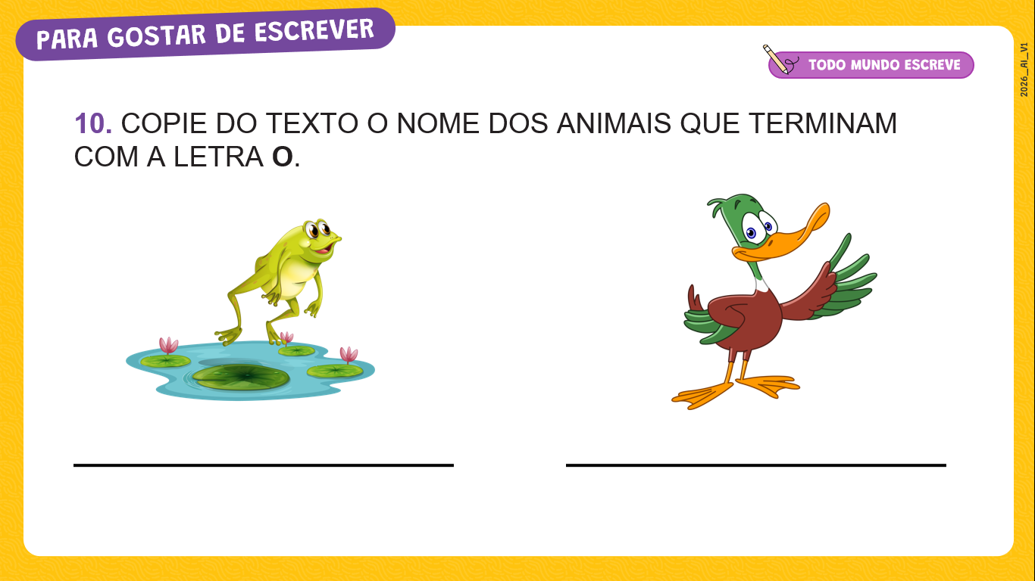
SLIDE 17
Dinâmica de condução:
Caro professor, leia com os estudantes algumas palavras presentes no texto e peça que localizem e circulem essas palavras na página. Oriente-os a observar também as imagens, relacionando-as ao conteúdo lido. Em seguida, solicite que voltem ao texto para encontrar e registrar no caderno os nomes dos animais que terminam com a vogal “O”. Essa atividade reforça a associação entre som, imagem e escrita, além de promover a atenção aos detalhes do texto.

